Slide 1
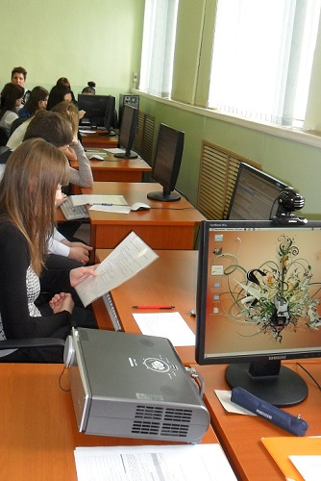

Мое рабочее место –
лаборатория творчества
F = m a
Купцова Е.Н.,
учитель физики и информатики
МОУ «Школа № 26» г. Владивостока

Slide 2
Традиционные:
словесные,
практические (наблюдения, опыты, решение задач, анализ полученных результатов, демонстрационный эксперимент, лабораторные работы, выполнение программируемых заданий, тестирование, моделирование и т.д.)
Современные:
использование новых информационных технологий
Формы работы
с учащимися
Программы, выполненные на языках Visual Basic, Free Pascal, Object Pascal, компьютерные презентации, модели в электронных таблицах
Глубокие и прочные знания учащихся

Slide 3
Направления использования компьютерных технологий на уроках
Цифровые образовательные ресурсы.
Электронный учебник.
Программы для расчета лабораторных работ.
Тесты.
Компьютерные модели.
Проектная работа учащихся.
Разработки для проведения игровых уроков.

Slide 4

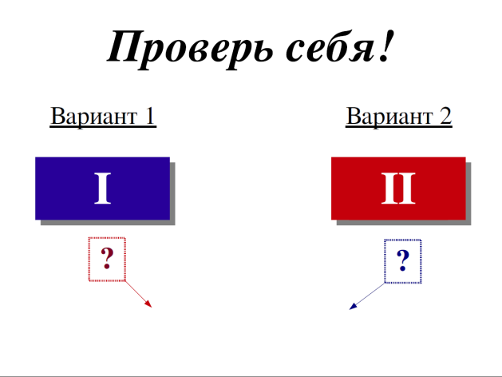
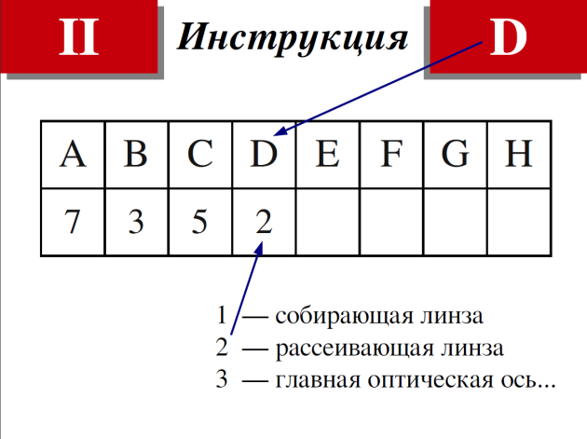
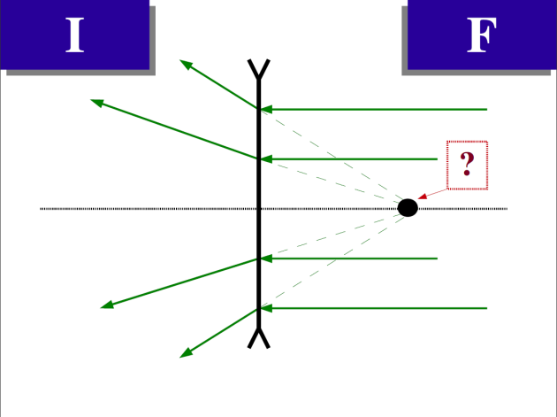
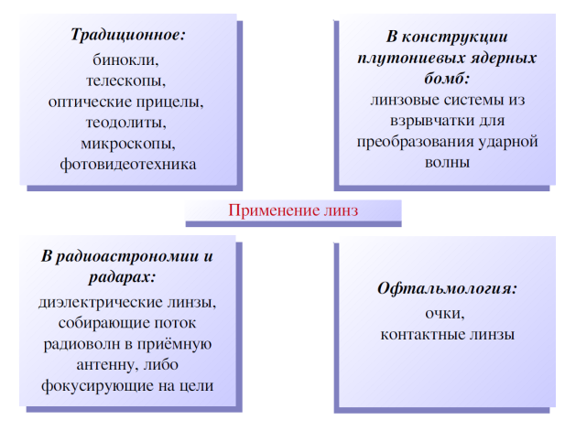
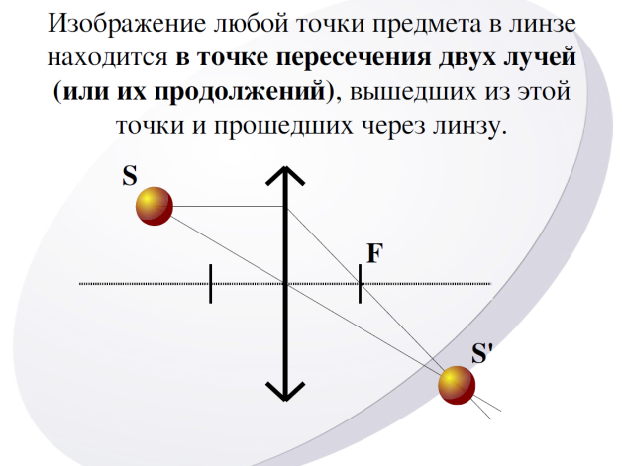
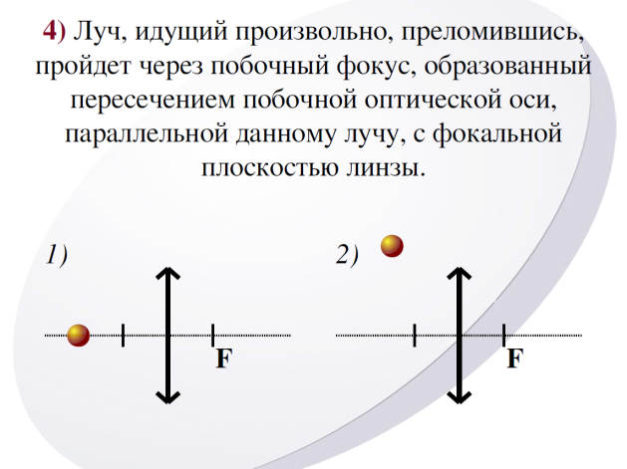

Фрагменты многостраничного урока физики по теме
«Построение изображений в линзах»
Свободное программное обеспечение в школе

Slide 5
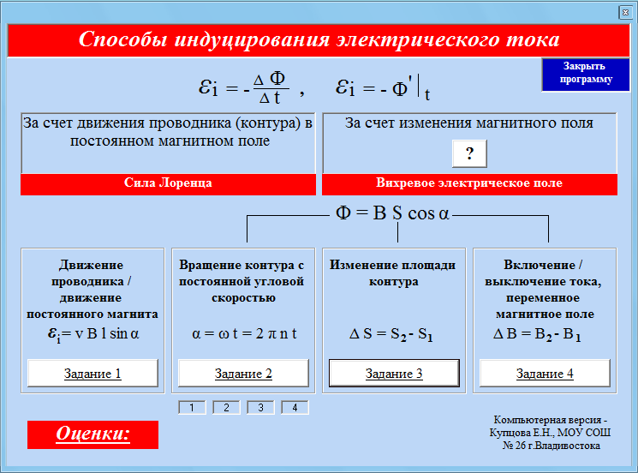
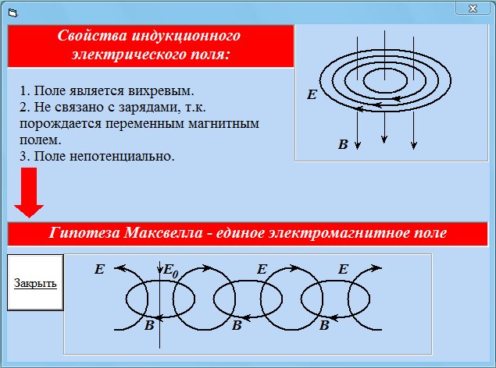
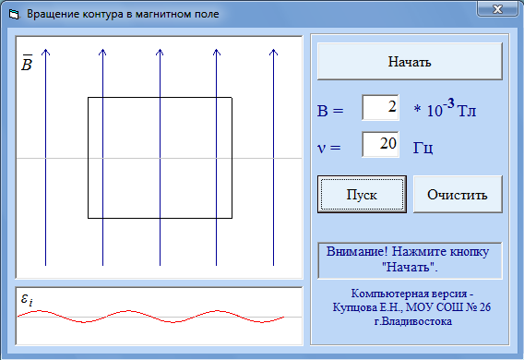
К обобщающему уроку по теме
«Закон электромагнитной индукции»

Slide 6
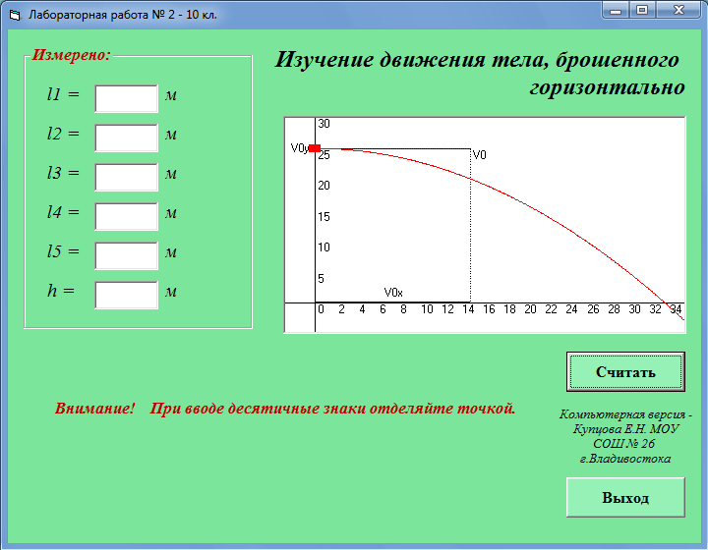
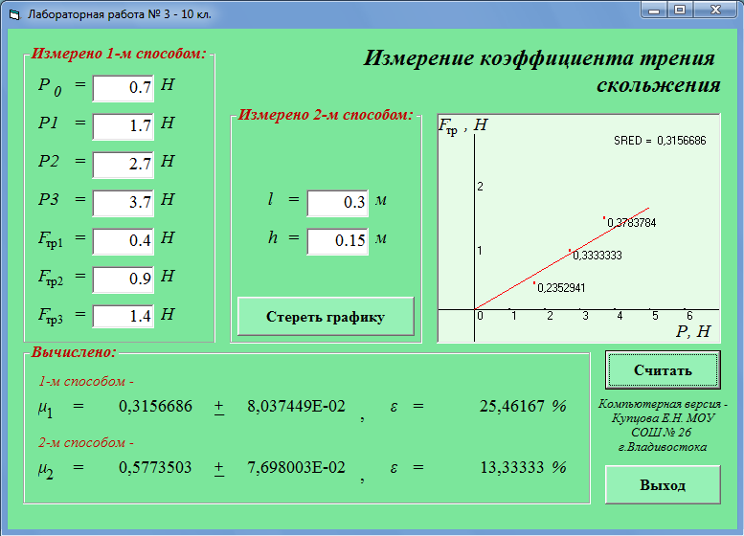
Программы для расчета лабораторных работ

Slide 7
Расширение практических методов обучения
1. Тестирование учащихся
вариативность за счет внедрения собственных разработок;
интеграция в смежные предметы;
акцент на адаптацию к маскам ввода;
охват широкого круга учащихся.

Slide 8

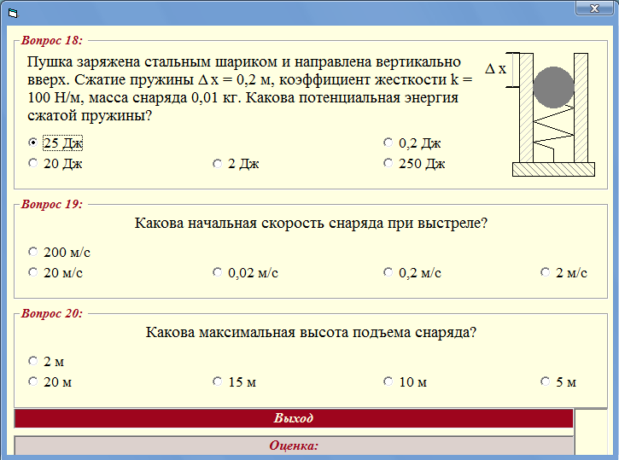
Тестирующие программы

Slide 9
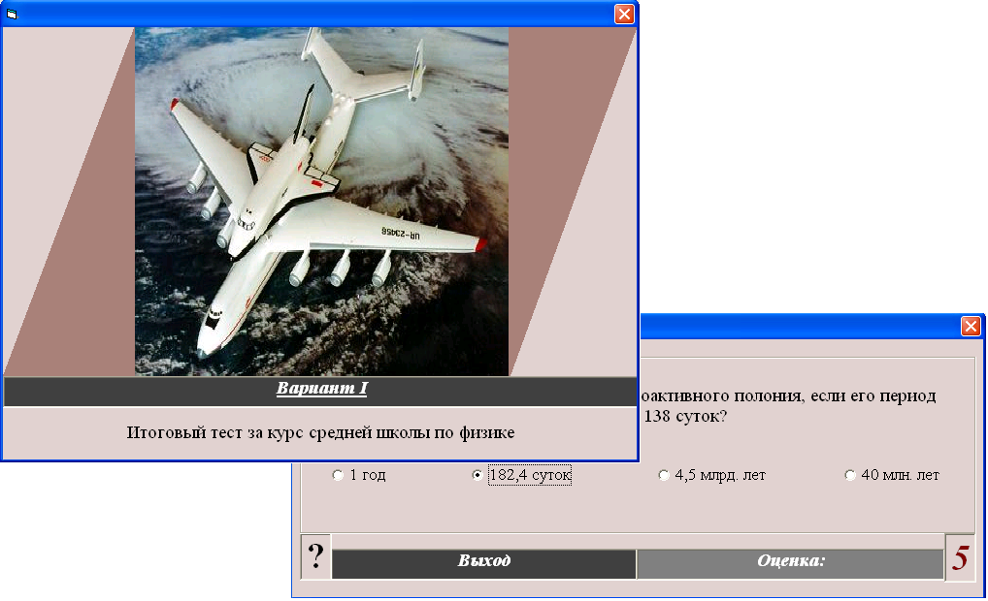
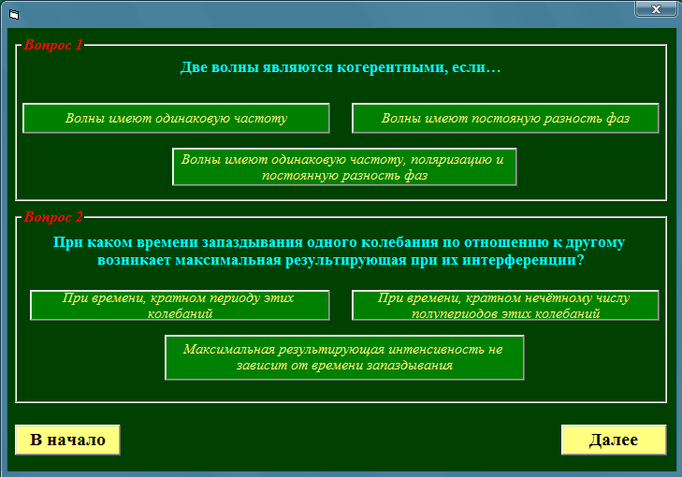
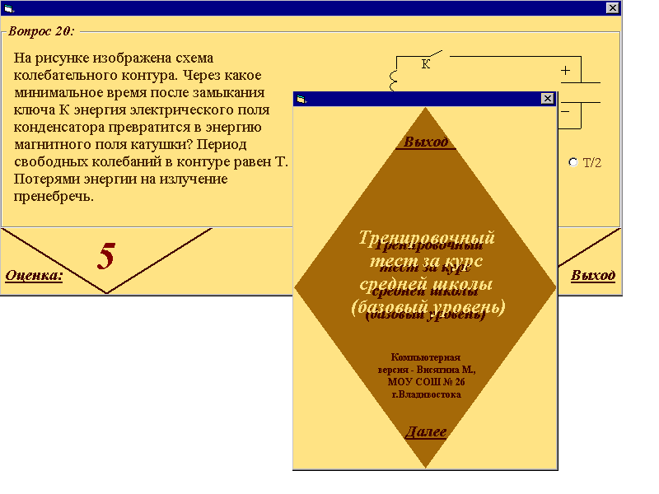
Цель организации проектной работы с учащимися - поддерживание устойчивого интереса к предметам естественно-математического цикла.

Slide 10
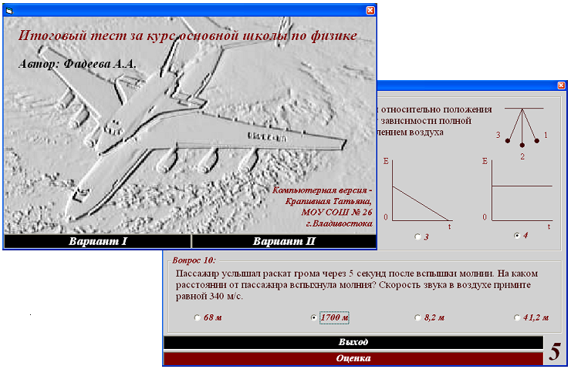

Slide 11
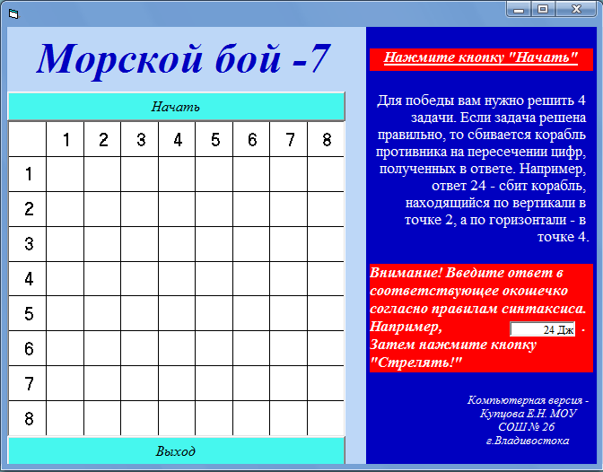
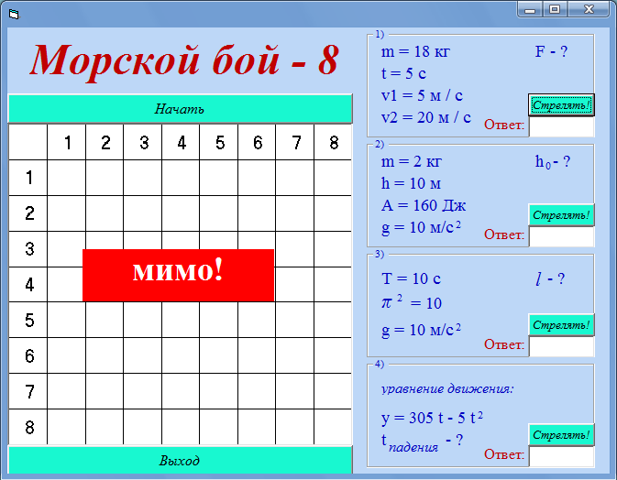
Разработки для поурочной проверки учебного материала

Slide 12

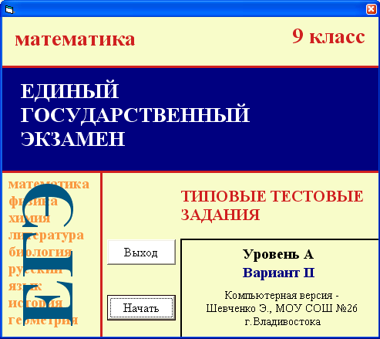
Интеграция в смежные предметы

Slide 13
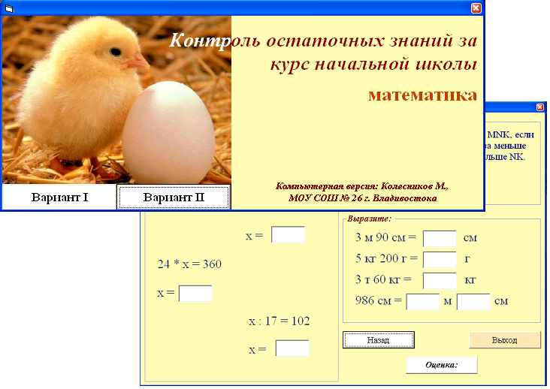
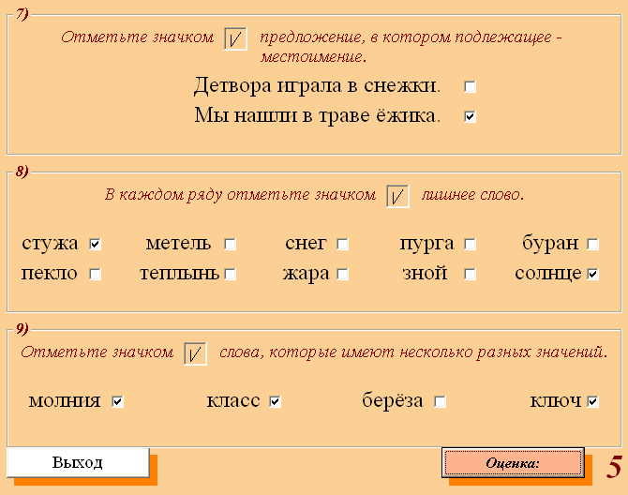

Программы для работы с учащимися начальной школы

Slide 14
Расширение практических методов обучения
2. Компьютерное моделирование
алгоритмизация мышления учащихся;
интеграция во все предметы;
акцент на адаптацию к маскам ввода;
расширение кругозора за счет моделирования систем, не изучаемых в рамках программы.

Slide 15
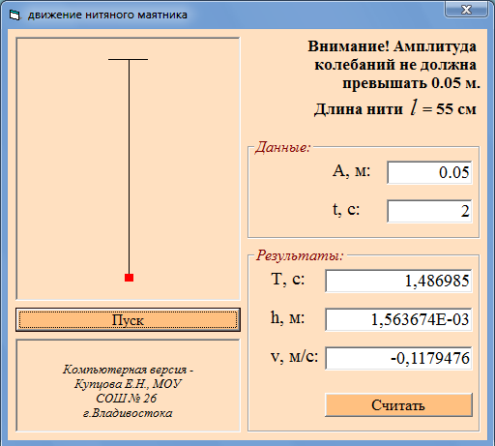
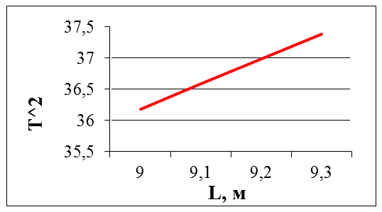
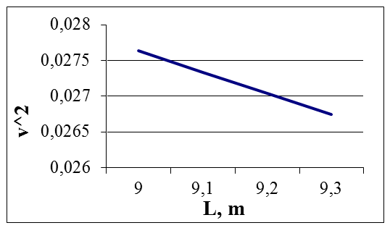
Модели для проведения уроков изучения нового материала

Slide 16
Табличные модели
для исследования на бинарных уроках
Этапы урока:
  введение в тему;
  постановка задачи;
  анализ задачи;
  построение модели в среде электронных таблиц;
  тестирование модели;
  исследование модели;
  заполнение листа отчета;
  работа с контролирующей программой;
  самоанализ работы учащихся на уроке.

Slide 17
I. «Применение законов Ньютона»
Невесомый блок укреплен в вершине двух наклонных плоскостей, составляющих с горизонтом углы α = 30⁰ и β = 45⁰. Гири 1 и 2 одинаковой массы m₁ = m₂ = 1 кг соединены нитью и перекинуты через блок. Найти ускорение а, с которым движутся гири, и силу натяжения нити Т при условии, что коэффициенты трения гирь 1 и 2 о наклонные плоскости k₁ = k₂ = 0,1. Показать, что из формул, дающих решение этой задачи, можно получить как частные случаи решения приведенных ниже задач.
1)
2)
движение без трения
коэффициент трения гири 2 о наклонную плоскость равен 0,1, угол α = 30⁰.
3)
4)
коэффициент трения гири 2 о наклонную плоскость равен 0,1.
масса первой гири 2 кг

Slide 18
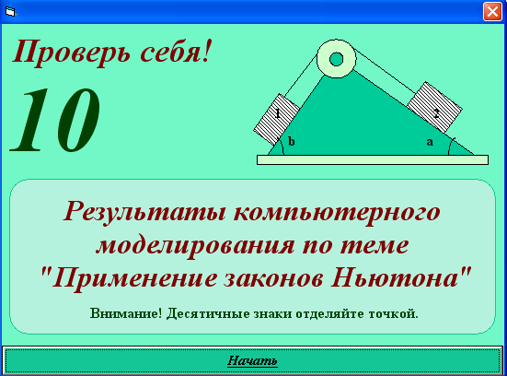
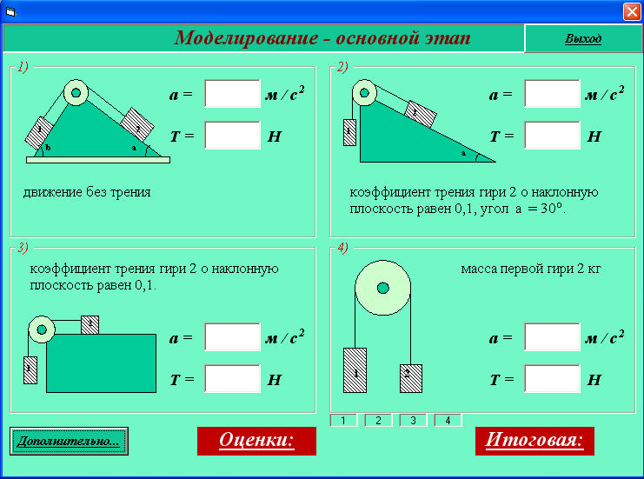

Slide 19
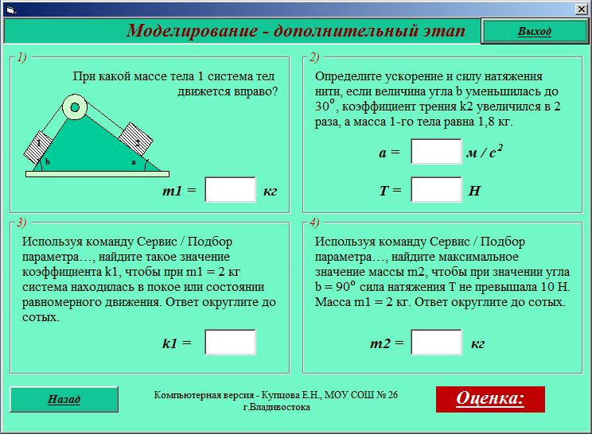
 | A | B | C | D | E | F | G
1 | данные
2 | m2, кг
3 | g, м/с^2
4 | k1
5 | k2
6 | угол a
7 | sin a | 0,000
8 | cos a | 1,000
9 | угол b
10 | sin b | 0,000
11 | cos b | 1,000
12 | результаты
13 | m1, кг | m1 g sinb | k1 m1 g cosb | m2 g sina | k2 m2 g cosa | a, м/с^2 | T, Н
14

Slide 20
II. «Затухающие колебания»
На колеблющуюся точку массой 400 г действует сила трения. Построить и исследовать модель физического процесса по следующим данным:
начальная амплитуда колебаний - 5 м; циклическая частота колебаний - π/2;
коэффициент трения в системе принять равным 0,2.
Постройте модель колебательного процесса и ответьте на вопросы:
1. Определите координату точки через 1,4 периода после начала колебаний при уменьшении коэффициента трения в 4 раза и увеличении массы точки в 5 раз.
2. Определите отношение начальной амплитуды к амплитуде спустя 9,2 с после начала колебаний.
3. Установите соответствие: при увеличении массы колеблющейся точки...
4. Используя команду Сервис/Подбор параметра..., подберите такую массу точки, чтобы при коэффициенте трения 0,1 колебания затухли за 10 с (считать, что для затухания значение А(t) должно составлять 0,1% от начального значения). Ответ запишите в граммах.
a | b | c
Коэффициент затухания | Период колебаний | Время затухания
1 | 2 | 3
Не изменяется | Увеличивается | Уменьшается
Свободное программное обеспечение в школе

Slide 21
Модель затухающих колебаний
Данные:
Константа PI | 3,141592654
Нач. амплитуда колебаний, м | 5
Коэффициент трения | 0,2
Циклическая частота колебаний | 1,570796327
Масса точки, кг | 0,4
Результаты:
Коэффициент затухания | t, с | n (t=n*T) | A(t) | -A(t) | x, м
0,25 | 0 | 0 | 5 | -5 | 0
Период колебаний, с | 0,4 | 0,1 | 4,5241871 | -4,524187 | 2,6592505
4 | 0,8 | 0,2 | 4,0936538 | -4,093654 | 3,8932961
Шаг времени, с | 1,2 | 0,3 | 3,7040911 | -3,704091 | 3,5228
0,4 | 1,6 | 0,4 | 3,3516002 | -3,3516 | 1,9700212
 | 2 | 0,5 | 3,0326533 | -3,032653 | 3,715E-16
 | 2,4 | 0,6 | 2,7440582 | -2,744058 | -1,612917
 | 2,8 | 0,7 | 2,4829265 | -2,482927 | -2,361403
Свободное программное обеспечение в школе

Slide 22
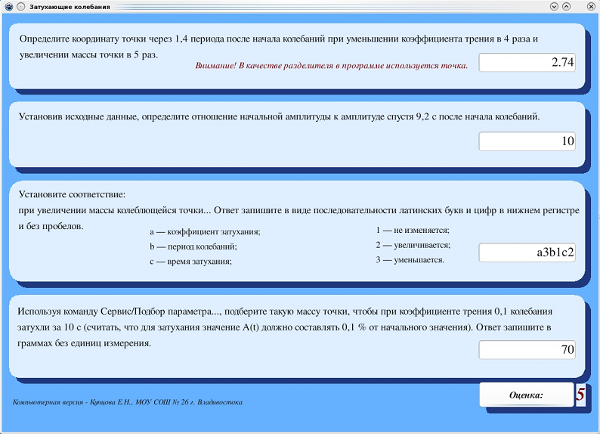
Свободное программное обеспечение в школе

Slide 23
III. «Уравнение состояния реального газа»
Требуется построить и исследовать модель изотермического процесса для углекислого газа, считая газ реальным. Сравнить его поведение с идеальным.
Данные:
  молярная масса углекислого газа — 0,044 кг/моль,
  универсальная газовая постоянная — 8,31 Дж/(К моль),
  масса газа — 44 кг,
  критические значения температуры и давления — 304 К и 7380000 Па соответственно,
  постоянные а и b — считаются по уже введенным формулам,
  текущая температура — 0 ⁰С.
  Объем газа изменять от 0,07 до 0,4 с шагом 0,01 м³.
Для построения изотерм в осях Р(V) требуется выразить давление реального и идеального газа.
Свободное программное обеспечение в школе

Slide 24
1) Определите по графику отношение давлений идеального и реального газов при значении объема 0,15 м³. Ответ округлите до целых.
2) Используя график, подберите такое значение массы газа, при котором изотермы будут начинаться из одной точки. Ответ округлите до целых и запишите согласно правилам синтаксиса в основных единицах измерения.
3) Установите соответствие:
при увеличении температуры (в пределах 20 ⁰С) давления реального и идеального газов при фиксированном значении объема и разность между начальными значениями давлений...
Ответ запишите в виде последовательности латинских букв и цифр в нижнем регистре и без пробелов.
4) Используя команду Сервис/Подбор параметра..., определите, какой массы азот (Т_{кр} = 126 К, Р_{кр} = 3,4 МПа) при объеме 0,2 м³ и температуре -140 ⁰С будет оказывать давление 6 МПа. Газ считайте реальным. Ответ запишите в граммах без единиц измерения.
a | b | c
Давление реального газа | Давление идеального газа | Разность между начальными значениями давлений
1 | 2 | 3
Не изменяется | Увеличивается | Уменьшается
Свободное программное обеспечение в школе

Slide 25
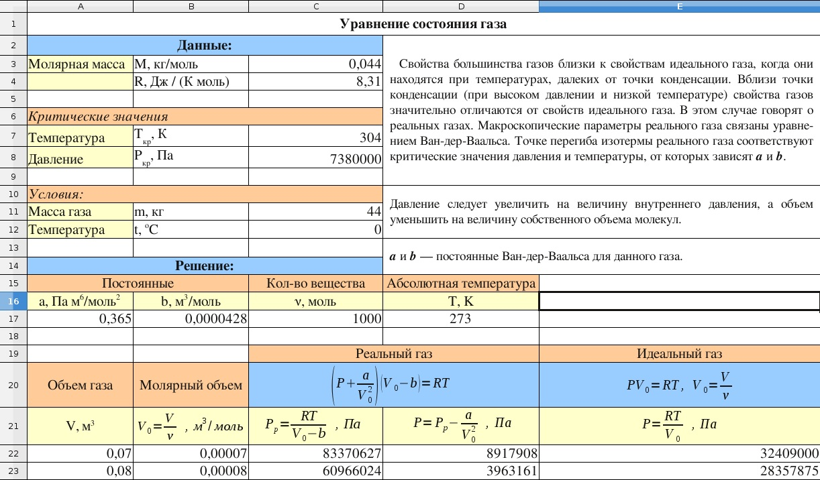
Свободное программное обеспечение в школе

Slide 26
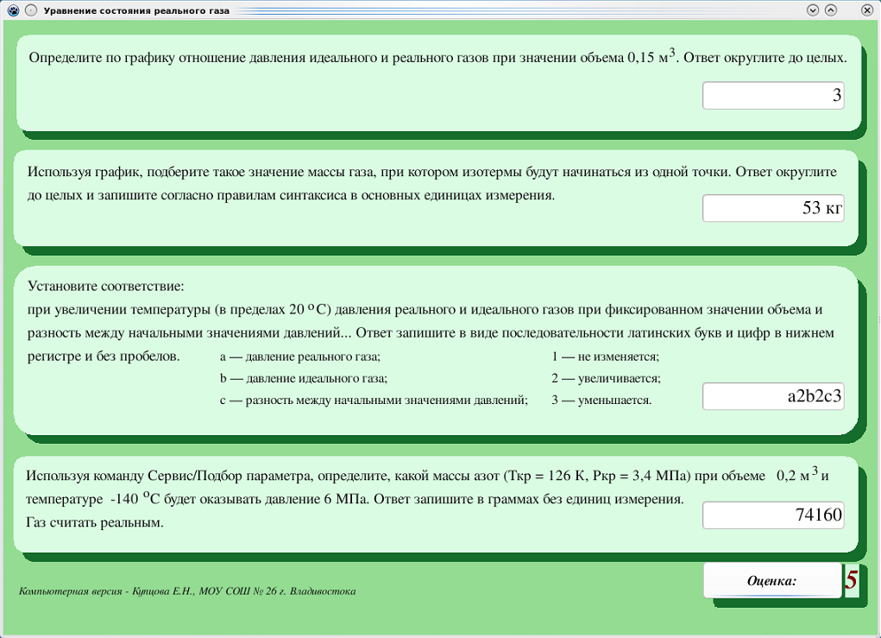
Свободное программное обеспечение в школе

Slide 27
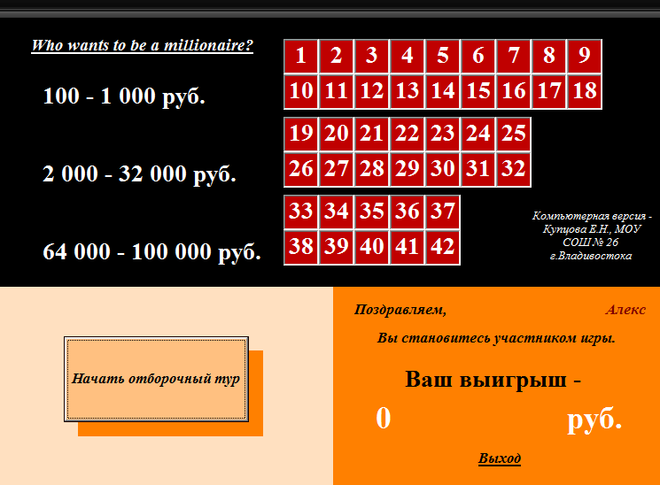
Активизация познавательной деятельности учащихся во время проведения предметных недель

Slide 28
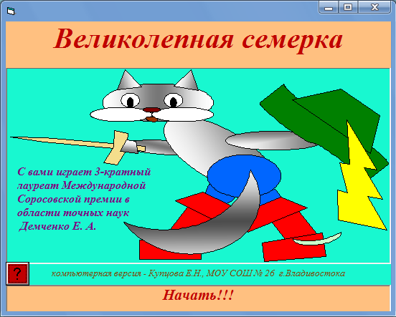
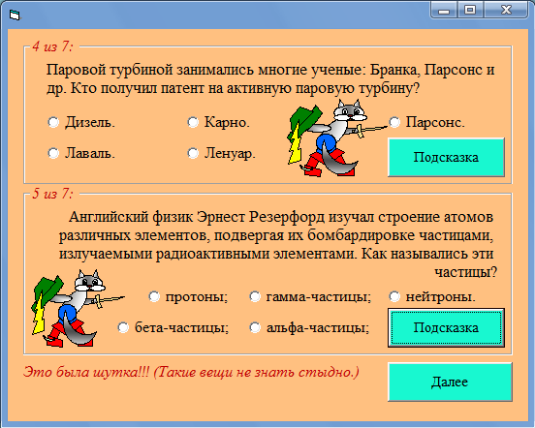
Разработки, созданные по авторским материалам учителей

Slide 29
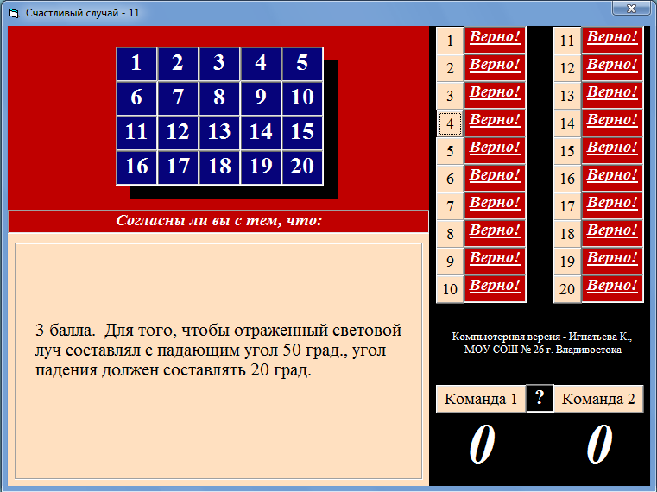
Разработки для интерактивных уроков

Slide 30
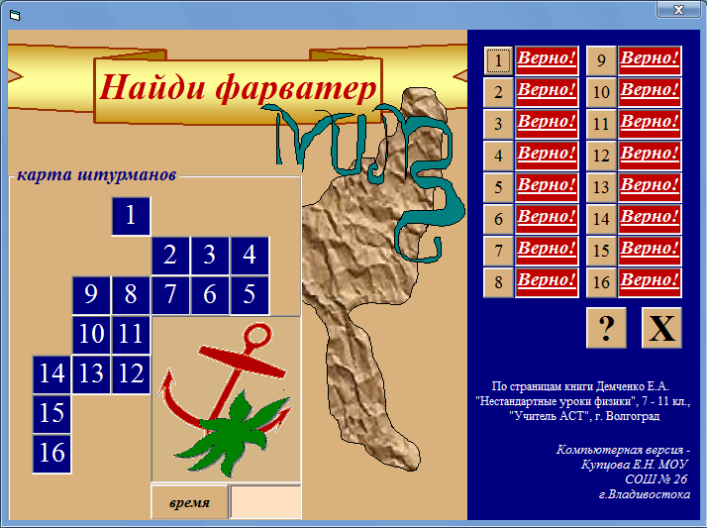
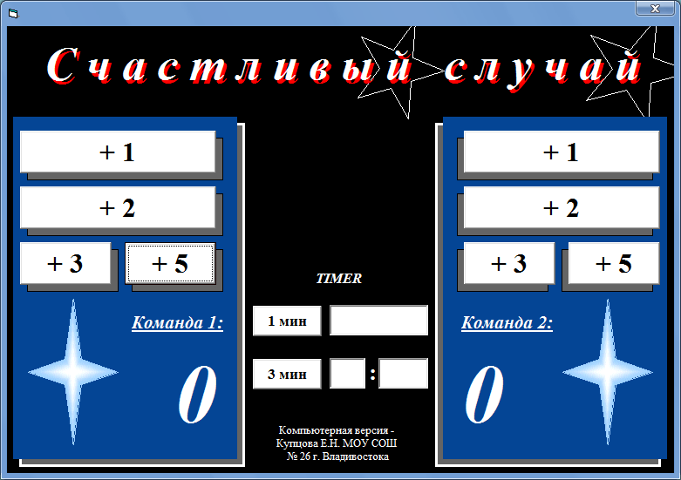
Универсальные разработки для проведения игровых уроков

Slide 31
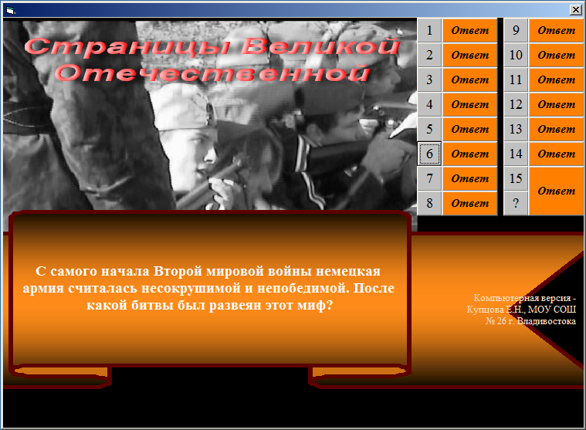
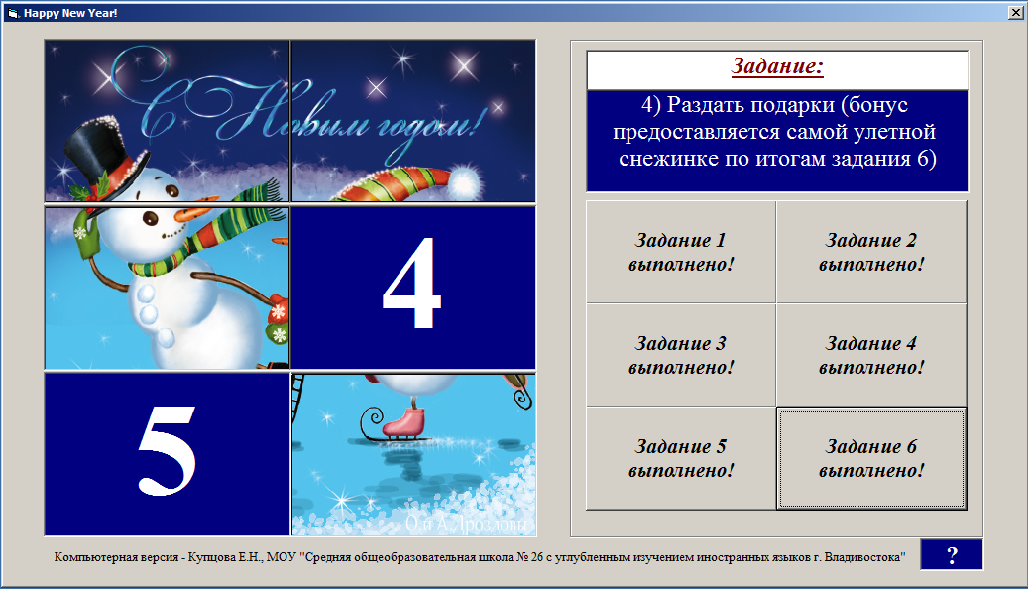
Разработки для проведения внеклассных мероприятий

Slide 32
Муниципальное общеобразовательное учреждение
«Средняя общеобразовательная школа № 26
с углубленным изучением иностранных языков
г. Владивостока»
mou.school26@gmail.com,
school26@vlc.ru
F = m a
Спасибо за внимание!

